Slide 1
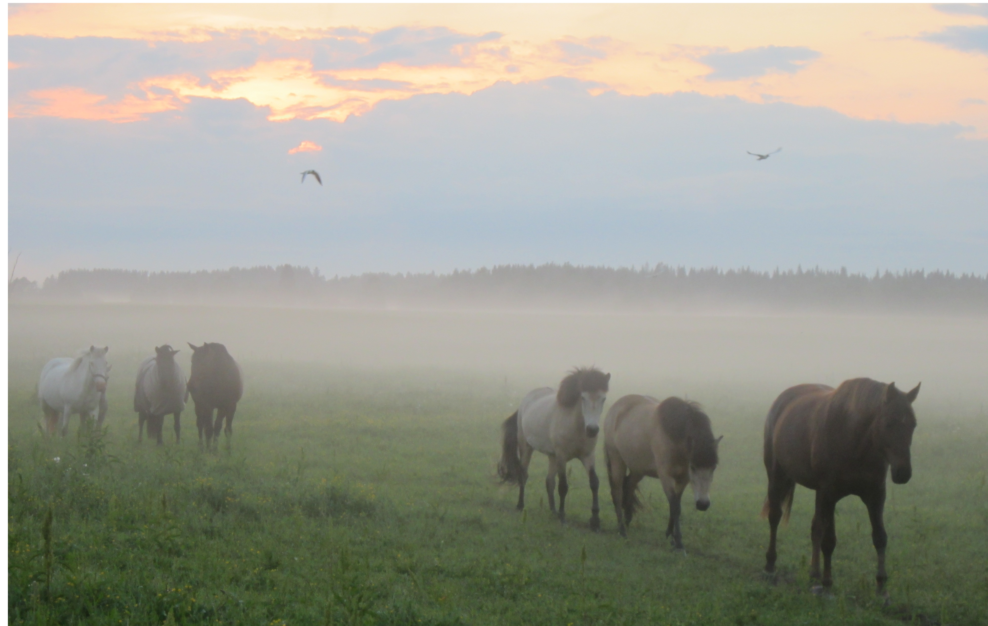
Uusia mahdollisuuksia luontomatkailusta maatiloille
Merja Väinämö
6.11.2019
JAMK

Slide 2
Luontomatkailun määritelmä ja tilastoja
Luontomatkailu koostuu monesta eri osasta matkailua, mutta yksinkertaistaen voi sanoa, että se on järjestettyä toimintaa luonnossa, esim. eläinten bongausta tai ohjattu eräretki
Luontomatkailuun liittyy kiinteästi myös majoitus- ja ruokapalvelut
Ulkomaalaisten matkailijoiden määrä lisääntymässä, syyskuussa 2019 9%:n lisäys Tilastokeskus
Suomalaisten kiinnostus kotimaan matkailuun lisääntyy Ylen artikkeli
Ilmastonmuutos luontomatkailussa, uhka vai mahdollisuus?

Slide 3
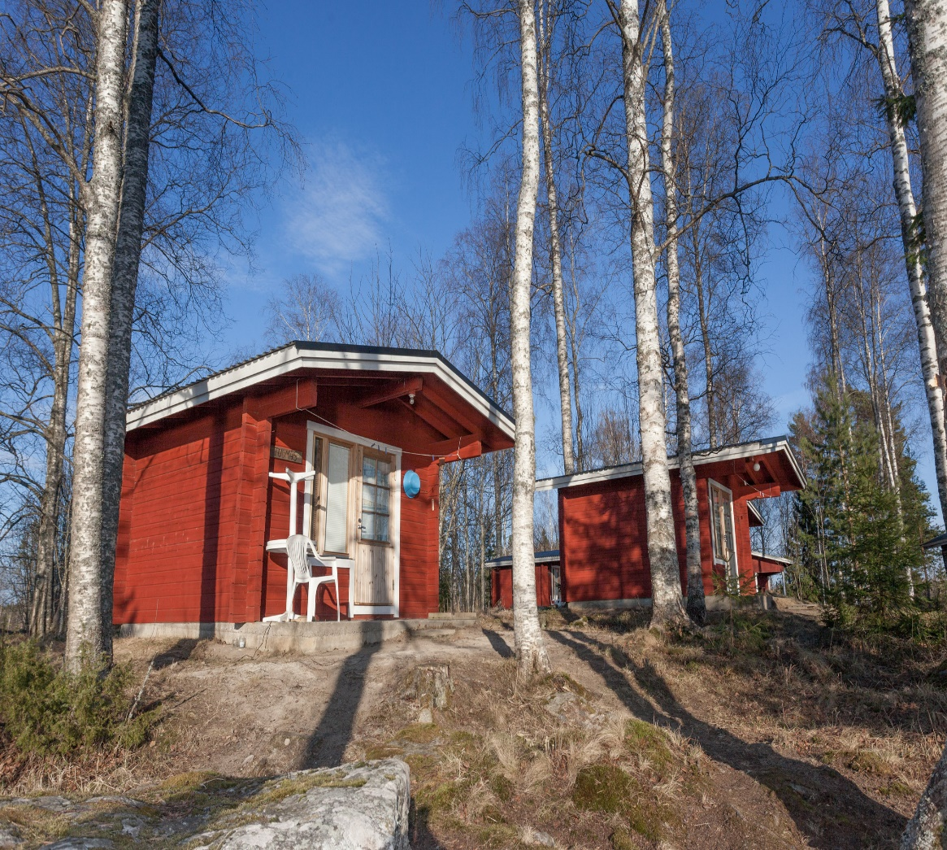
Mitä ottaa huomioon muutoksessa…
Toimiva idea; mitä, kenelle ja miten
Maatilan resurssit; sijainti ja infra
Omat resurssit; taloudelliset ja henkiset
Lait ja säädökset; luvat, koulutus, ympäristö
Yhteistyökumppanit ja –verkostot

Slide 4
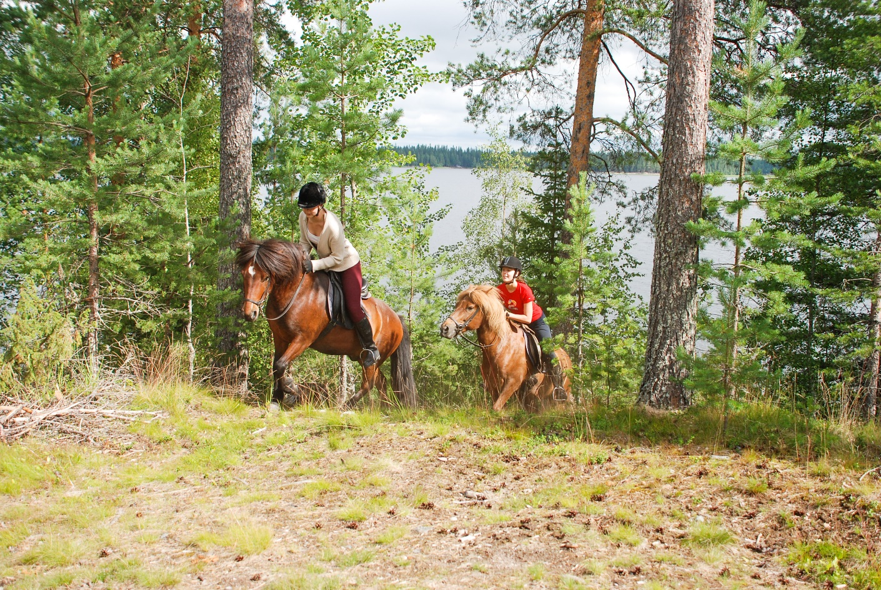
Kaikki alkaa liikeideasta!
Usein hyvät ideat nousevat tarpeesta tai jo olemassa olevasta ideasta, mitä vain lähdetään kehittämään eteenpäin
Tuntuuko idea omalta?
Oma osaaminen
Kenelle tarjotaan? Asiakassegmentöinti ja markkinoiden tarkastelu
Tuotteistamisen tärkeys
Aina ja kaikkialla –markkinointi

Slide 5
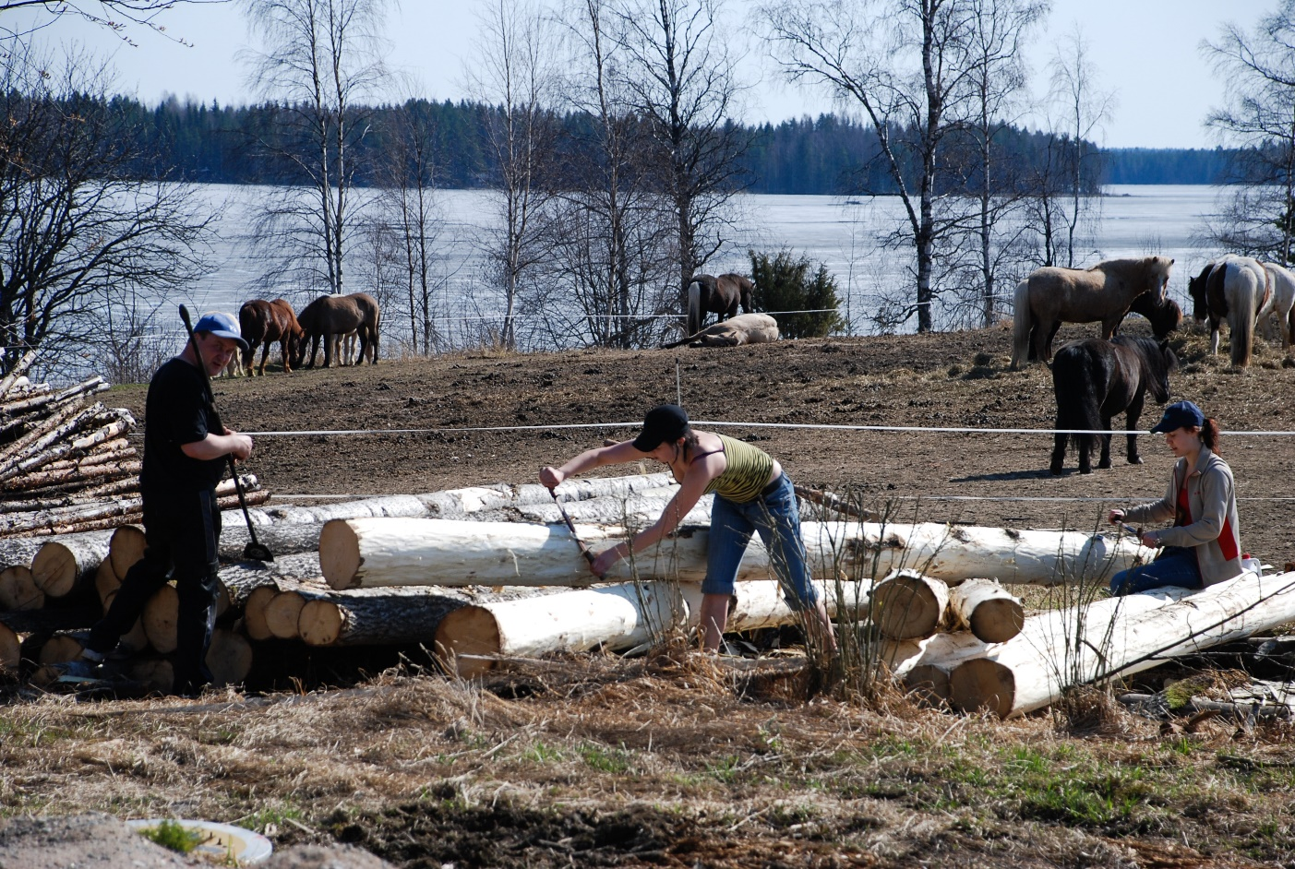
Maatila ja sen mahdollisuudet
Olemassa olevat rakennukset ja niiden hyödyntäminen
Maisema, metsää ja järviä -> kuinka muuttaa se tulovirraksi
Sijainti, alue, tiestö
Nähdäänkö metsää puilta?

Slide 6
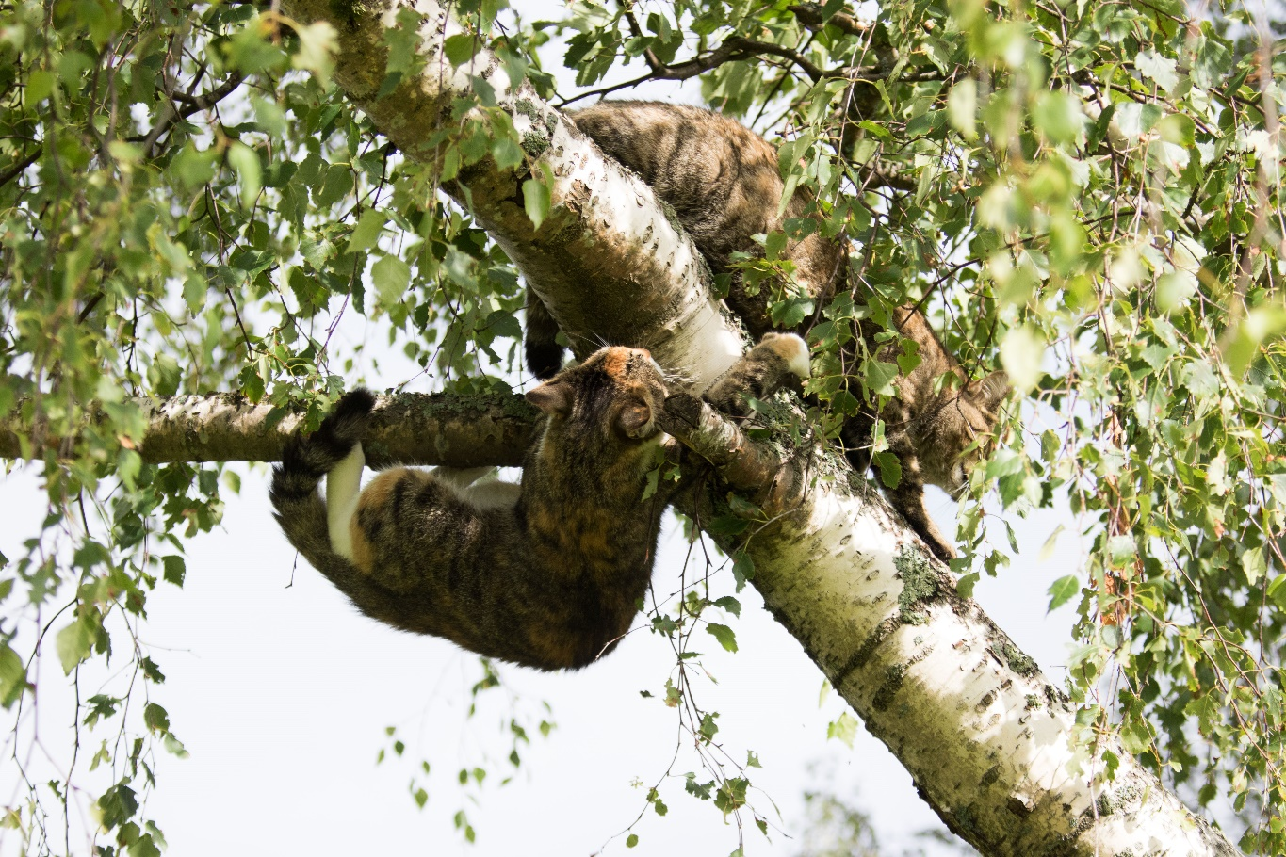
Omat resurssit
Hyvin suunniteltu, puoliksi tehty
Rohkeutta, muttei tyhmyyttä
Oma jaksaminen on itsensä hyvää johtamista
Tapana jatkuva kehittyminen
Talouden tunnusluvut haltuun

Slide 7
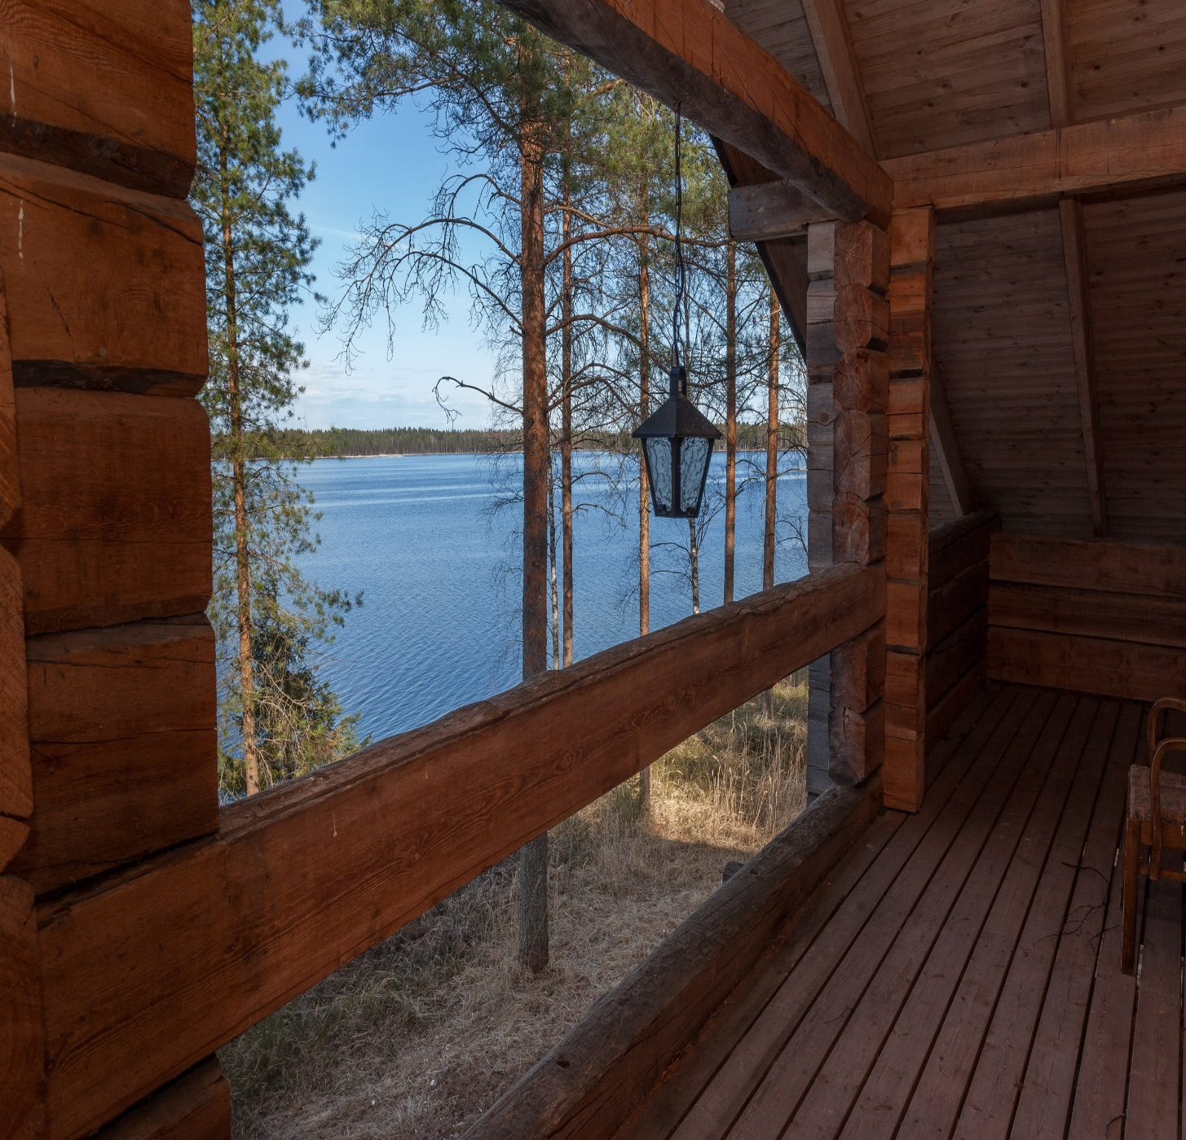
Lait ja säädökset
Ohjelmapalveluita tarjoavan yrityksen täytyy tehdä turvallisuusasiakirja ja pitää se ajan tasalla Tukes
Ruokapalveluita tarjottaessa on oltava omavalvontasuunnitelma Ruokavirasto ja hygieniapassi Ruokavirasto
Ympäristölainsäädäntö
Eläinsuojelulaki
Maankäyttö- ja rakennuslaki
Rikostaustaote alaikäisten kanssa toimimiseen
Vapaaehtoiset sertifikaatit, koulutukset ja jäsenyydet esim. MaTuPa, Laatutonni, SRL:n jäsentalli

Slide 8
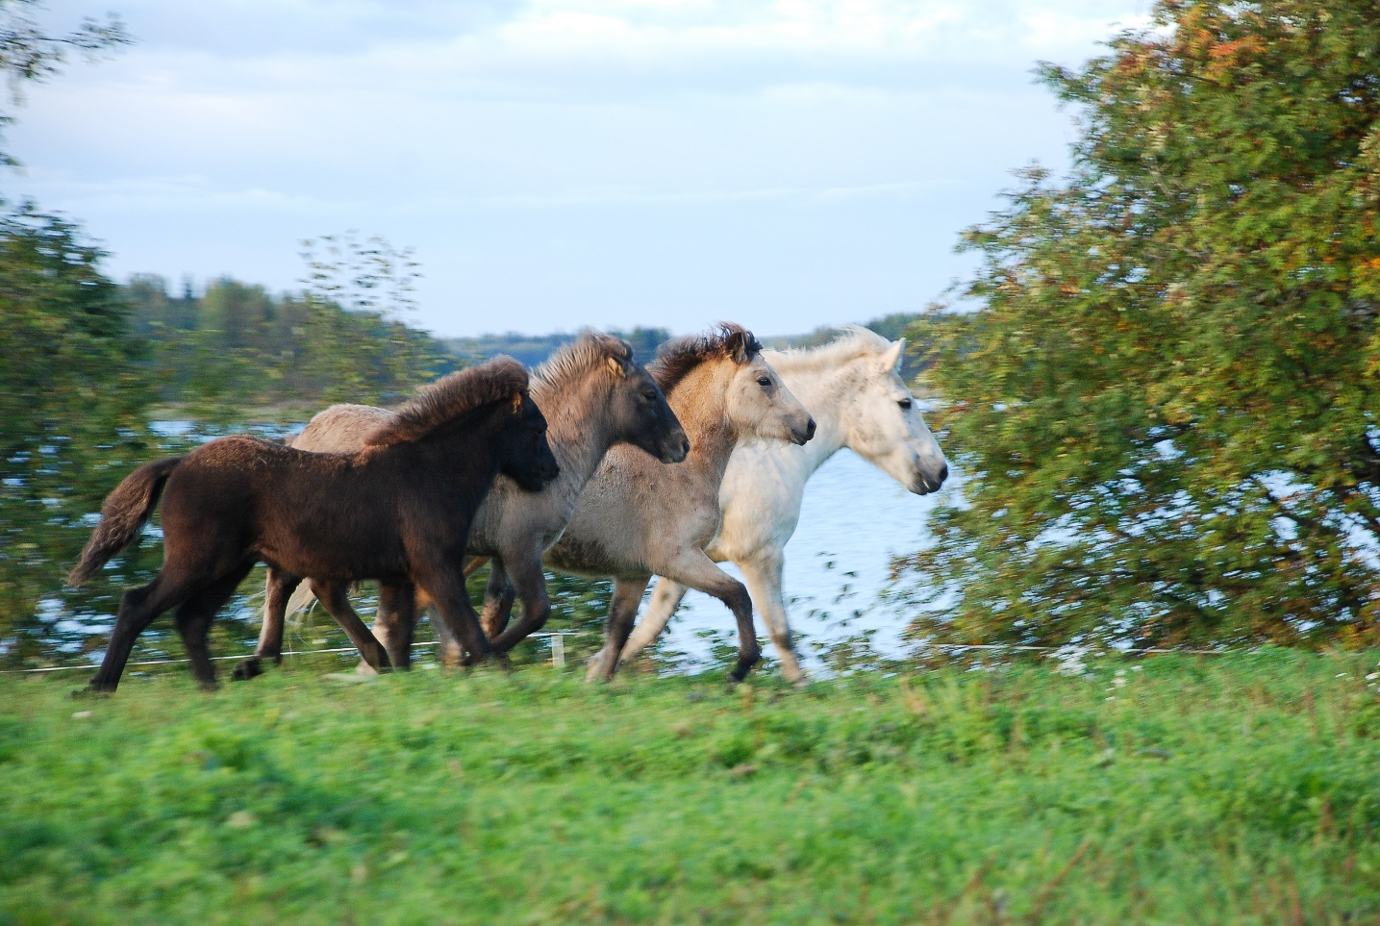
Yhteistyökumppanit ja verkostot
Minä ite! –ajattelu ei ole tätä päivää
Verkostoituminen ei onnistu pakottamalla
Vertailukehitä (benchmarking)
Hyödynnä hankkeita
ProAgria
Kuntien kehittämisyhtiöt
Pankit ja rahoituslaitokset
Naapurit

Slide 9
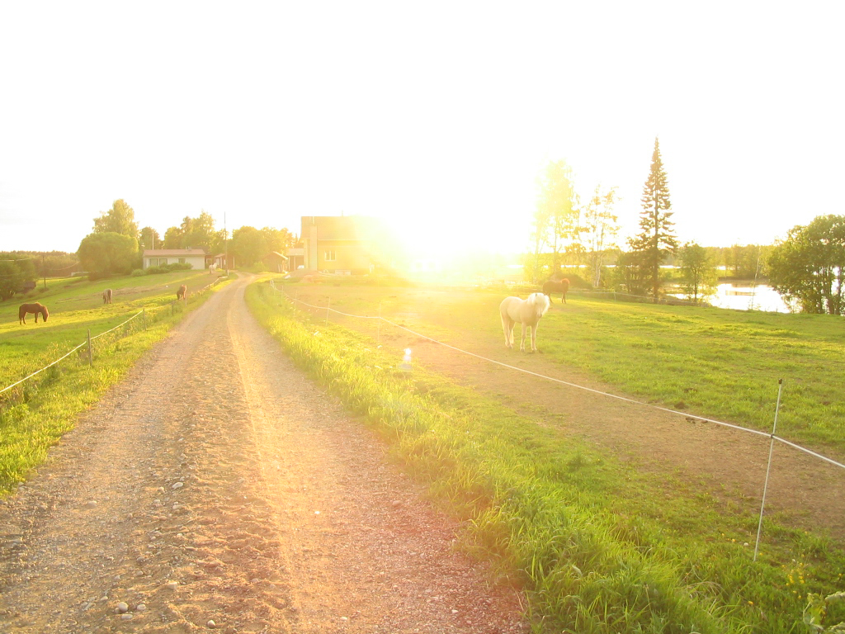
KIITOS
Kuvat Anniina Sjöholm ja Juha Suominen

